Slide 1
BASE DE DATOS II NO SQL
Extensión Áulica Drago
Carrera: tec.sup. Des. de Software
Comisión 3°1°
Docente: ASC Cortés María Fernanda

Slide 2
BASES DE DATOS SQL Y NO SQL (RELACIONALES Y NO RELACIONALES)
SQL
Las bases de datos relacionales se basan en la organización de la información en partes pequeñas que se integran mediante identificadores
NO SQL
Son las que, a diferencia de las relacionales, no tienen un identificador que sirva de relación entre un conjunto de datos y otros. Como veremos, la información se organiza normalmente mediante documentos y es muy útil cuando no tenemos un esquema exacto de lo que se va a almacenar.

Slide 3
JSON (acrónimo de JavaScript Object Notation, «notación de objeto de JavaScript») es un formato de texto sencillo para el intercambio de datos.

Slide 4
Que tipos de datos puede almacenar un JSON?
6 tipos de datos:
cadenas
números
textos booleanos (verdadero/falso)
nulos
arrays
objetos/documentos

Slide 5
Colecciones
COLECCIONES: (tabla sql)
Conjunto de documentos de un mismo tipo, todos los usuarios, productos, personas, etc

Slide 6
DOCUMENTOS
DOCUMENTOS: (registros sql)
descripción de un objeto de la vida real
Conjunto de pares claves-valor

Slide 7
PARES-VALOR
“cedula”:”2222222”,

Slide 8
COMANDOS MONGODB
CREAR BASE DE DATOS:
Use biblio:
Show dbs: va a mostrar las bases de datos creadas
La base de datos que fuera creada recién no la va a mostrar porque está vacía, hay que llenarla:
Para llenarla se realiza de la siguiente manera:
Vamos a crear una colección y vamos a insertar un documento en la misma sentencia:
Db.usuarios.insert({
“cedula”:”2222222”,
“nombre”: “Juan”,
“apellido”:”perez”
})

Slide 9
SQL Y NO SQL
SQL
Tablas
Registros
Campos-datos
NO SQL
Colecciones
Documentos
Pares-valor

Slide 10
Crear una colección de manera explícita
Db.createCollection(“socios”)

Slide 11
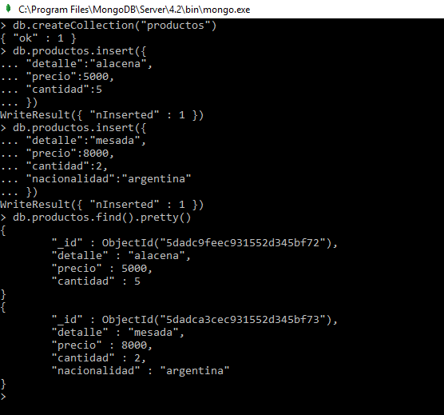
Observamos la estructura

Slide 12
CREAR DOCUMENTO DE MANERA IMPLICITA:
Ejemplo: vamos a insertar un documento en la colección socios, y se pasan por parámetro los datos:
db.socios.insert({
“cedula”:”22222222”,
“nombre”:”Brad”,
“apellido”:”Pitt”
})

Slide 13
Eliminar colección
Db.NombreColección.drop()
Elimina la colección completa

Slide 14
Eliminar documeto
db.socios.remove({“cedula” : “123456”});
Se pasan los parámetros correspondientes, se pasa un par-valor y elimina todo el documento
Para eliminar datos de nuestra colección, utilizaremos el comando remove. Este comando recibe como parámetro la consulta que se utilizará para filtrar los documentos que se borrarán. Si no especificamos ninguna consulta, se eliminarán todos los datos de la colección. Como podéis ver el comportamiento es muy similar al de una operación DELETE de una base de datos relacional. Si no especificamos un filtro con la sentencia WHERE se borrarán todos los datos de la tabla.
db.socios.remove({});

Slide 15
Insertar dos documentos en la colección Productos:
Permite insertar varios documentos JSON. Pasamos como parámetro un array de documentos: Ej:
db.productos.insert([
{nombre:"mesa",
cantidad: 30,
precio: 3000
},
{nombre:"silla",
cantidad:100,
precio:500
}
])

Slide 16
COMANDO FIND()

Slide 17
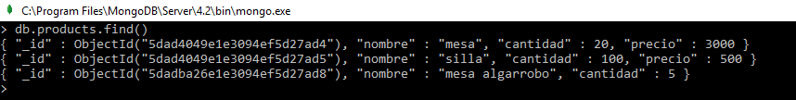
Consultar documentos insertados
El comando Find se utiliza para mostrar los documentos de una colección, es el equivalente al select de SQL, y la estructura es la siguiente:
Db.NombreColeccion.find()

Slide 18
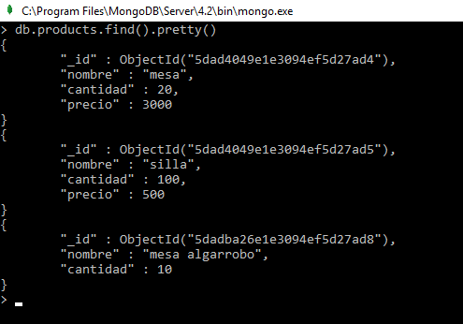
Mostrar en forma ordenada
Db.nombreColeccion.find().pretty()

Slide 19
Actualizar documentos
Paso los siguientes parámetros:
El par valor al que se desea hacer la modificación como primer parámetro y setear el nuevo valor como segundo parámetro
Db.NombreColeccion.update(
{nombre:”valor}, (PARÁMETRO 1)
{$set:{cantidad:10} (PARÁMETRO2)
})

Slide 20
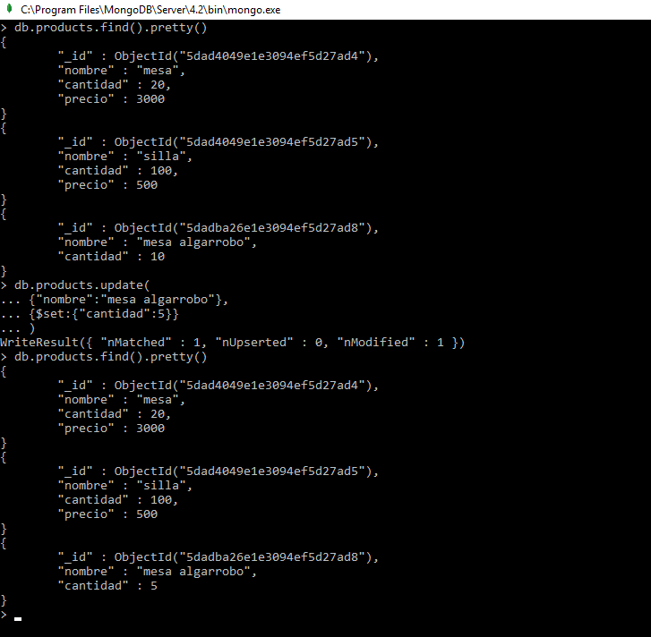
Setear la cantidad de mesa algarrobo

